Slide 1
编译原理—习题二
2013(下)

Slide 2
2.1 写出下列文法的语言
① 文法G=({D}, {0,1,2,3,4,5,6,7,8,9}, P, D )
其中：P={D→0|1|2|3|4|5|6|7|8|9}
② 文法G=({B, L, D}, {0,1,2,3,4,5,6,7,8,9}, P, B)
其中：P={B→D|L, L→1|2|3|4|5|6|7|8|9, D→0|L }
③ 文法G=（{S, A}, {a, b},P, S}
其中：P={S→Aa, A→bA| a}
解：① L(G[D])= {0,1,2,3,4,5,6,7,8,9}
② L(G[B])= {n| 0≤n≤9}
③ L(G[S])= {b^{n}aa| n≥0}

Slide 3
2.2 构造文法以生成下列语言：
① {a^{3n}| n≥1}
② {a^{n}b^{2m-1} | n,m≥1}
③ {a^{n}b^{n}| n≥1}
④ {a^{n}b^{m}c^{k} | n,m,k≥0}
⑤ 偶数的集合，但2位及以上偶数不允许0打头
⑥ 能被5整除的整数集合
⑦ L(G)={α|α∈(a, b)⁺, 且α中含相同个数的a和b }
解：① G[S]: S→aaaS | aaa
② G[S]: S→AB , A→aA |a, B→bbB |b
③ G[S]: S→aSb | ab
④ G[S]: S→ABC, A→aA|ε, B→bB|ε, C→cC|ε
⑤ G[N]: N→ABD|D, A→1|2|3|4|5|6|7|8|9,
B→0B|AB|ε D→0|2|4|6|8
⑥ G[N]: N→AD| D A→B|BA
B→0|1|2|3|4|5|6|7|8|9 D→0|5
⑦ G[S]: S→SS | bSa | aSb | ab |ba

Slide 4
2.3 设文法G=（{A, B, C, S}, {x,y,z}, P, S）
其中：P={S→AB²C, AB→BAz, (zB→A²Bx,)
CB→A²Bx, A→x,B→y,C→z}
试构造与文法G等价的文法G’=(VN’, VT’, P’, S’)，要求其产生式的形式为: αQβ→αγβ
其中Q∈V_{N}’, γ∈(V_{N}’∪V_{T}’)⁺，α,β∈(V_{N}’∪V_{T}’)*
解：P’：S→AB²C
AB→BAz => AB→ADz, ADz→BDz, BDz→BAz
CB→A²Bx => CB→AAB, AAB→AABx
A→x
B→y
C→z

Slide 5
2.4 确定下面文法的类型
G=({A,B,T,S},{x,y,z}, P, S)
其中，P={ S→xTB|xB, T→xTA|xA,
B→yz, Ay→yA, Az→yzz}
解：因为
S→xTB|xB, T→xTA|xA, B→yz,为2型；
Az→yzz为1型；
Ay→yA 为1型（？）
{ AD→DA , D→y}
所以为1型。

Slide 6
2.5 试将下面文法改为3型文法
G=({S, A, B}, {a,b,c,d,e}, P, S)
其中，P={S→abcA | edB, A→beB, B→d}
解：S→abcA|edB
=> S→aE | eF, E→bG, G→cA, F→dB
A→beB => A→bH, H→eB
整理得到：
S→aE|eF, E→bG, G→cA,
F→dB, A→bH, H→eB, B→d

Slide 7
2.6 设文法G=({N,D}, {0,1,2,3,4,5,6,7}, P, N)
其中，P={N→ND|D, D→0|1|2|3|4|5|6|7}
试写出下列符号串的最左推导和最右推导。
① 3274 ②65173
解：① 3274的最左推导：
N=>ND=>NDD=>NDDD=>DDDD
=>3DDD=>32DD=>327D=>3274
3274的最右推导:
N=>ND=>N4=>ND4=>N74
=>ND74=>N274=>D274=>3274
② 65173的最左推导：
略

Slide 8
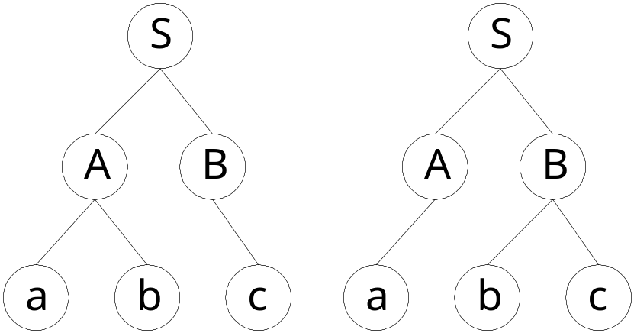
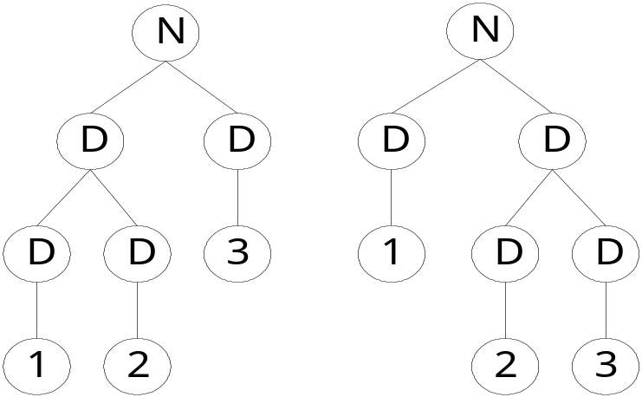
2.7 判断下列文法是否是歧义的。
① G=(V_{N},V_{T},P,S)
其中，V_{N}={A,B,S}，V_{T}={a,b,c}，P={ S→AB,A→a|ab, B→c|bc}
② G=(V_{N},V_{T},P,N)
其中，V_{N}={N,D}, V_{T}={0,1,2,3,4,5,6,7,8,9}, P={N→D, D→DD, D→0|1|2|3|4|5|6|7|8|9}
解：① 因为对句子abc存在2棵语法数（左），所以歧义。
② 因为对句子123存在2棵语法数（右），所以歧义。

Slide 9
2.8 分别压缩下列文法
① G[Z]： Z→E+T E→E|S+F|T F→F|FP|P
P→G G→G|GG|F T→T*i|i
Q→E|E+F|T|S S→i
② G[S]： S→aFbT|Tcb|T F→Tb|M|abc
T→Fa|F|cMb M→abF|c
解：① 删除A→A格式，得：
Z→E+T E→S+F|T F→FP|P
P→G G→GG|F T→T*i|i
Q→E|E+F|T|S S→i
删除不可达Q
删除无用非终结符F、G、P，后S不可达。
Z→E+T E→T T→T*i|i
压缩E→T得：
Z→T+T T→T*i|i
②

